Slide 1

ИНВЕСТИЦИОННЫЙ ПАСПОРТ
Лужского муниципального района

Slide 2
СОДЕРЖАНИЕ
КОНКУРЕНТНЫЕ ПРЕИМУЩЕСТВА
ОБЩАЯ ИНФОРМАЦИЯ О РАЙОНЕ
ПРОМЫШЛЕННОСТЬ
СЕЛЬСКОЕ ХОЗЯЙСТВО
МАЛОЕ ПРЕДПРИНИМАТЕЛЬСТВО
КУЛЬТУРНЫЙ И СПОРТИВНЫЙ ПОТЕНЦИАЛ
ЗДРАВООХРАНЕНИЕ
СИСТЕМА ОБРАЗОВАНИЯ
ИНВЕСТИЦИОННЫЕ ПРОЕКТЫ
ИНВЕСТИЦИОННЫЕ ПЛОЩАДКИ
КОНТАКТНАЯ ИНФОРМАЦИЯ

Slide 3
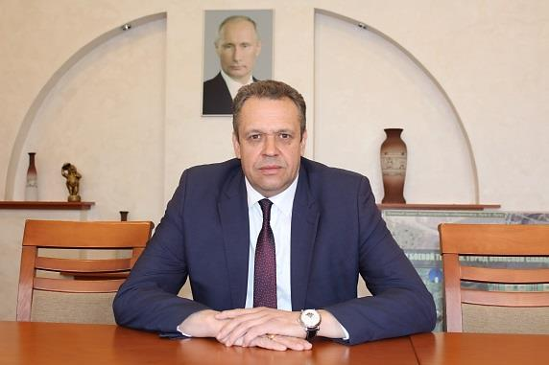
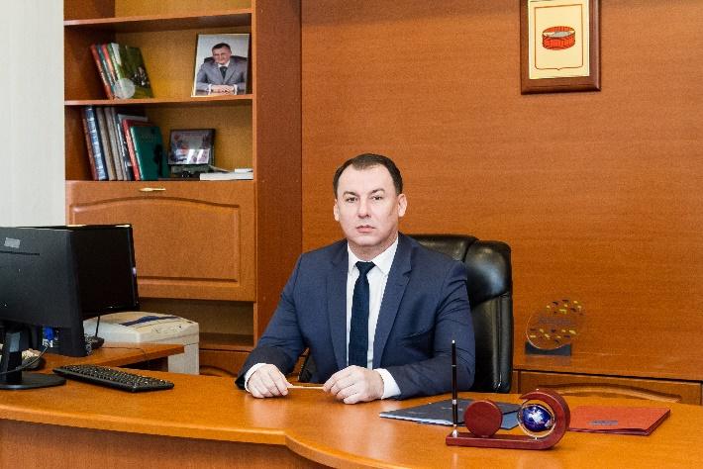
«Лужский район Ленинградской области – территория с достаточным экологическим и ресурсным потенциалом, обладающая инвестиционной привлекательностью для дальнейшего экономического и социального развития»
Иванов
Андрей Владимирович
Глава Лужского муниципального района
«Инвестиционный паспорт Лужского муниципального района представляет собой информационный материал, направленный на создание продуктивной основы диалога местной власти и инвестора. Он позволяет оценить уникальный инвестиционный потенциал и привлекательность ресурсов района. Нашими основными задачами являются развитие нашего района и повышение качества жизни граждан. Для этого необходимо обеспечить повышение эффективности нашей экономики»
Намлиев
Юрий Владимирович
Глава администрации
Лужского муниципального района

Slide 4
КОНКУРЕНТНЫЕ ПРЕИМУЩЕСТВА
Крупный транспортный узел
Через территорию Лужского района проходит автотрасса Е-95 «Европейский маршрут» (связывает Ленинградскую и Псковскую области РФ, Белоруссию, Украину и Турцию), дороги общего пользования регионального значения: трасса Толмачёво – автодорога «Нарва», соединяющая Киевское шоссе (трассу «Псков» Р-23 E-95) и Таллиннское шоссе (трассу А-180 «Нарва» E-20), а также региональная трасса «Луга – Великий Новгород», которая является частью перспективного маршрута «Усть-Луга – Великий Новгород – Москва»
Географическое положение
Лужский район - один из крупных районов, расположенный на юге Ленинградской области. Находится на реке Луге в 147 км к югу от Санкт-Петербурга.
Кадровый потенциал
В городе располагаются 2 высших учебных заведения и 3 учебных учреждения среднего профессионального образования.
Благоприятные климатические
условия
Климат Луги немного более континентальный, чем в среднем по области: здесь меньше осадков, на 20-40 ясных дней в году больше. Именно поэтому Лугу называют «северным Крымом». Температурный режим от −39 °C до +39 °C
Лучшие условия для жизни
В Лужском районе интенсивно строятся многоквартирные дома.
Проводится форсированная реновация образовательных объектов.
На территории города Луги активно реализуются Федеральные проекты благоустройства.

Slide 5
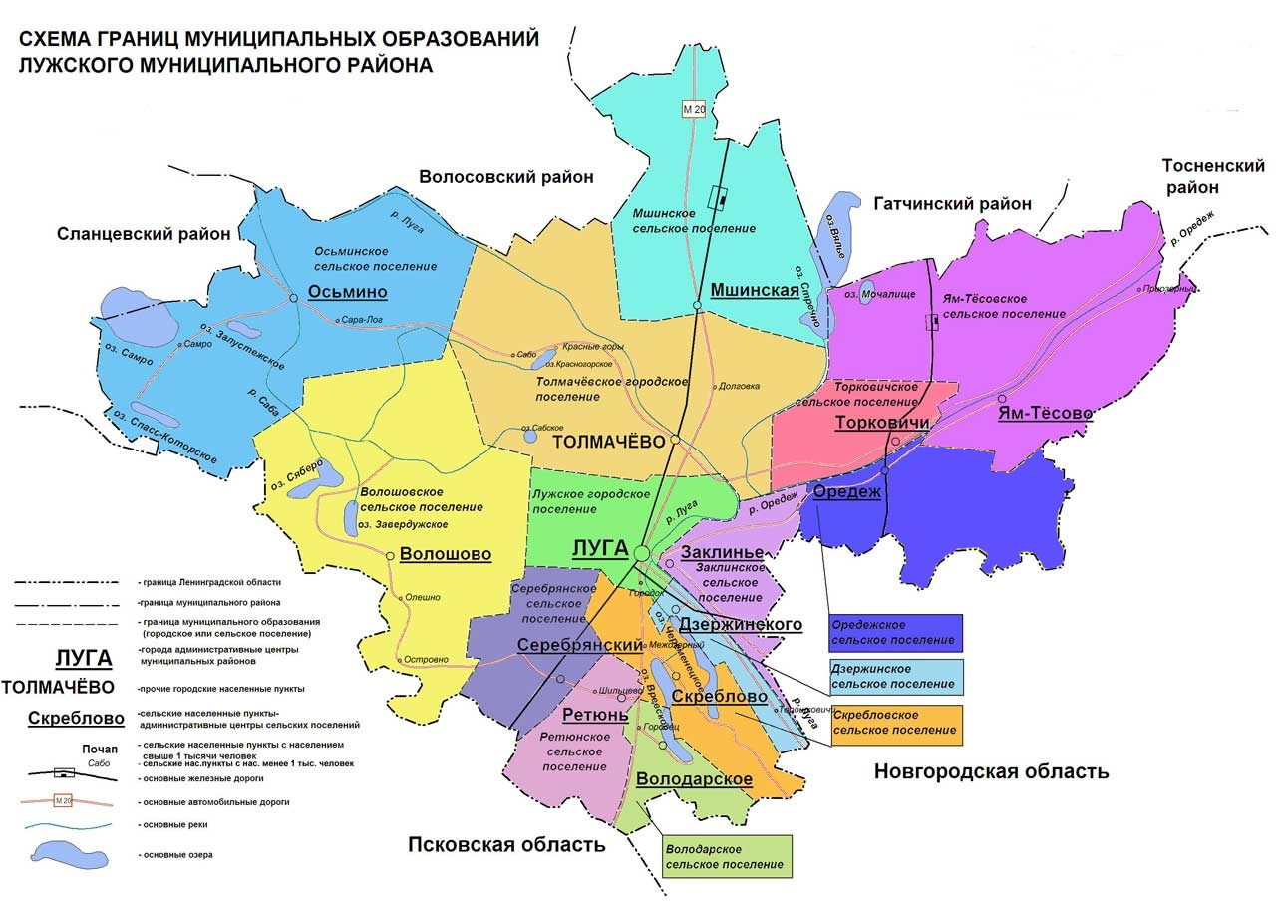
14 муниципальных образований
2 городских
Лужское
Толмачевское
12 сельских
Володарское
Волошовское
Дзержинское
Заклинское
Мшинское
Оредежское
Осьминское
Ретюнское
Серебрянское
Скребловское
Торковичское
Ям-Тесовское

Slide 6
ЛУЖСКИЙ РАЙОН - ОДИН ИЗ КРУПНЫХ РАЙОНОВ ЛЕНИНГРАДСКОЙ ОБЛАСТИ
сентябрь
1927 год
Основан Лужский район
Административный центр - Луга
597 037 га
Территория Лужского района
Занимает 5-е место по площади среди районов Ленинградской области.
Лужский муниципальный район на севере граничит с Гатчинским, на востоке с Тосненским, на западе со Сланцевским, на северо-западе с Волосовским муниципальными районами, на юго-востоке с Новгородской областью, на юго-западе - с Псковской областью.
74 398 человек
Численность постоянного населения Лужского района на 01.01.2024
39 834 городских жителей
34 564 сельских жителей

Slide 7
ЛУЖСКИЙ РАЙОН
Лужский район является одним из крупных районов, расположенный на юге Ленинградской области.
Лужский район богат водными ресурсами, что делает его привлекательным для любителей всех видов водного туризма. В районе насчитывается около 200 озер, самыми крупными из которых являются Самро, Врево, Хвойлово, Антоново, Сяберо, Череменецкое. Наиболее крупные реки района Луга и ее притоки – Саба, Оредеж и Ящера.
Здесь прекрасные условия для рыбалки, возможности для занятий водными лыжами, вейкбордом, удобные заходы в воду для купания с детьми.
На территории района расположен крупнейший в области комплексный федеральный заказник «Мшинское болото», и 9 особо охраняемых природных территорий.
Яркую красоту Лужскому краю предают сохранившиеся с XIX – начала XX веков ландшафтные парки, аллеи и дворянские усадьбы.
В городе сохранились здания и строения, которые являются архитектурными памятниками – это уездная управа, городской банк, училище, присутственные места, народная школа, музыкальная школа, здание железнодорожного вокзала.
Обновленная набережная реки Луги стала одним из любимых мест отдыха для лужан и гостей города, а также является отправной точкой туристических маршрутов по Луге и ее окрестностям.

Slide 8
ПРОМЫШЛЕННОСТЬ
Ведущая роль в экономике района принадлежит промышленному производству, которое занимает 68,7 % от общего объема отгруженной продукции.
В промышленное производство (крупное и среднее) Лужского района входят следующие виды деятельности:
обрабатывающие производства;
обеспечение электрической энергией, газом и паром;
добыча полезных ископаемых;
водоснабжение, водоотведение.
Добыча полезный ископаемых:
АО «Лужский ГОК»
ООО «Заплюсское»
Обрабатывающие производства:
производство прочей
неметаллической минеральной продукции
ОАО «Лужский абразивный завод»
ООО «Завод БКТП»
Обеспечение электрической энергией, газом и паром; кондиционирование воздуха:
ОП ООО «Петербургтеплоэнерго»
АО «Петербургская сбытовая компания»
ООО «РКС-энерго»
Водоснабжение; водоотведение, организация сбора и утилизации отходов, деятельность по ликвидации загрязнений:
ГУП «Леноблводоканал»
ТОП ГУП «Водоканал Санкт-Петербург»
ООО «ЛОЭК»
Региональный оператор – АО «УК по обращению с отходами»
производство химических веществ и химических продуктов
АО «Химик»
производство пищевых продуктов
ООО «БЕЛКОЗИН»
ПО «Лужский консервный завод»

Slide 9
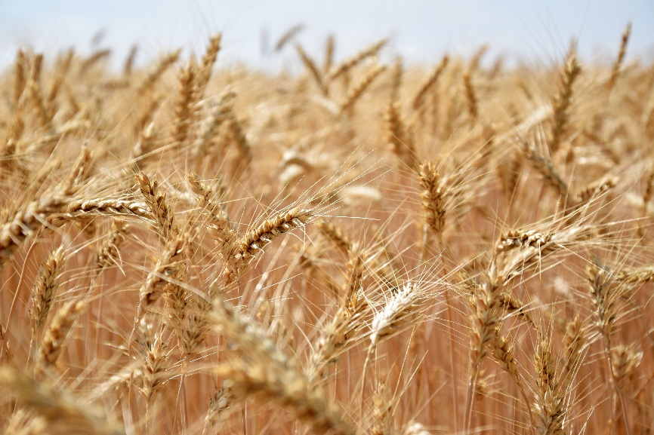
СЕЛЬСКОЕ ХОЗЯЙСТВО
На территории Лужского муниципального района осуществляют сельскохозяйственную деятельность:
Крупные предприятия
АО «СВИНОКОМПЛЕКС «ПРИОЗЕРНЫЙ»
ООО «ПЗ «БУГРЫ»
ЗАО «ПЗ «РУЧЬИ»
ООО «ИДАВАНГ ЛУГА»
Малые и средние предприятия
АО «ВОЛОШОВО»
АО «ПЛЕМЗАВОД «РАПТИ»
ООО ПЛЕМЕННОЙ ЗАВОД «ОРЕДЕЖСКИЙ»
ООО «ПЗ«УРОЖАЙ»
ООО «КОНКОРД»
ООО КФХ «БРОД»
Микропредприятия
ООО «НПС «КЛЕВЕР»
ООО «ТРИ ТАТЬЯНЫ»
ООО «СТРОЙРУСЬ»
ООО «АГРОИННОВАЦИЯ»
Более 39 товарных крестьянских фермерских хозяйств.
Среднесписочная численность работников сельскохозяйственных предприятий составила
667 человек на 01.01.2024.
Среднемесячная зарплата по сельскохозяйственным предприятиям составила за 2023 год – 57 394 рублей.
Изображение: <a href="https://www.freepik.com/free-photo/growing-wheat-wind_1234214.htm#query=rye&from_query=%D1%80%D0%BE%D0%B6%D1%8C&position=2&from_view=search">Image by montypeter</a> on Freepik

Slide 10

МАЛОЕ и СРЕДНЕЕ
ПРЕДПРИНИМАТЕЛЬСТВО
Вклад малого бизнеса в экономику района с каждым годом становится более весомым.
На территории Лужского района в различных сферах экономики деятельность осуществляют более
2 тысяч субъектов малого предпринимательства, включая индивидуальных предпринимателей.
В малом бизнесе занято 39,2 % работников от общего числа занятых в экономике Лужского района.
С целью снижения барьеров между бизнесом и органами местного самоуправления при администрации Лужского муниципального района создан совет по содействию развитию малого и среднего предпринимательства.
В рамках муниципальной программы Лужского муниципального района Ленинградской области «Стимулирование экономической активности Лужского муниципального района» бизнесу предоставляются финансовая, имущественная, информационная и консультационная поддержка.
Изображение:<a href="https://ru.freepik.com/free-photo/_858556.htm#query=%D1%80%D1%83%D0%BA%D0%BE%D0%BF%D0%BE%D0%B6%D0%B0%D1%82%D0%B8%D0%B5&position=0&from_view=search">Изображение от pressfoto</a> на Freepik

Slide 11
КУЛЬТУРНЫЙ И СПОРТИВНЫЙ ПОТЕНЦИАЛ
Всего в Лужском муниципальном районе
52 объекта культуры,
358 коллективов художественной самодеятельности и любительских объединений.
Сеть учреждений культуры Лужского района:
МКУ «Лужский киноцентр «Смена»;
Дома культуры − 17;
Сельские клубы− 6;
МКУ «Лужская централизованная библиотечная система», в составе которой 4 библиотеки;
Молодежный центр - 1 ;
МКУК «Лужская межпоселенческая районная библиотека», в составе которой 24 сельских библиотеки.
38 646 человек систематически занимаются спортом.
В Лужском муниципальном районе зарегистрировано 184 спортивных сооружения:
Спортивные залы - 44
Футбольные поля – 30
Тиры – 4
Бассейн - 2

Slide 12

ЗДРАВООХРАНЕНИЕ
Сегодня ГБУЗ ЛО «Лужская МБ», как центр здравоохранения района, является многопрофильным медицинским учреждением, имеющим лицензию на право осуществления медицинской помощи, лицензию на осуществление фармацевтической деятельности и лицензию на осуществление деятельности по обороту наркотических средств, психотропных веществ и их прекурсоров, культивированию наркосодержащих растений.
Больница оснащена современным лечебно-диагностическим оборудованием.
В здравоохранении муниципального образования трудится около 1000 человек, из них 111 врачей и 306 средних медицинских работников.
Сеть учреждений здравоохранения Лужского муниципального района состоит из:
межрайонной больницы со стационаром;
взрослой поликлиники;
детской поликлиники;
стоматологической поликлиники;
женской консультации;
Осьминской участковой больницы
Оредежкой поликлиники;
1 дома сестринского ухода;
9 амбулаторий;
15 фельдшерско-акушерских пунктов.
Изображение: <a href="https://ru.freepik.com/free-photo/_12412915.htm#query=%D0%BC%D0%B5%D0%B4%D0%B8%D1%86%D0%B8%D0%BD%D0%B0&position=21&from_view=search">Freepik</a>

Slide 13
СИСТЕМА ОБРАЗОВАНИЯ
Система образования Лужского муниципального района Ленинградской области представлена
48 муниципальными образовательными организациями, из которых:
17 общеобразовательных школ;
25 дошкольных образовательных организаций;
6 учреждений дополнительного образования.
На территории Лужского района функционируют учреждения регионального ведомства:
Лужский институт (филиал) Государственного автономного образовательного учреждения высшего образования ЛО «Ленинградский государственный университет имени А.С. Пушкина»;
Колледж при филиале Государственного автономного образовательного учреждения высшего образования ЛО «Ленинградский государственный университет имени А.С. Пушкина»;
Филиал АНОВО «Национальный открытый институт г. Санкт-Петербург»;
Государственное автономное профессиональное образовательное учреждение Ленинградской области «Лужский агропромышленный техникум»;
Государственное бюджетное профессиональное образовательное учреждение
«Центр непрерывного профессионального медицинского развития Ленинградской области»;
Государственное бюджетное учреждение Ленинградской области центр помощи детям–сиротам и детям, оставшимся без попечения родителей «Толмачевский ресурсный центр по содействию семейному устройству»;
Государственное бюджетное общеобразовательное учреждение Ленинградской области «Лужская школа-интернат, реализующая адаптированные образовательные программы»;
Государственное бюджетное общеобразовательное учреждение Ленинградской области «Лужская санаторная школа-интернат».

Slide 14
ИНВЕСТИЦИОННЫЕ ПРОЕКТЫ
РЕАЛИЗОВАННЫЕ ПРОЕКТЫ*:
ООО «ТРАСТФОРЕСТ»
Инвестиционный проект «Строительство деревообрабатывающего предприятия»
ЗАО АГРОФИРМА "ВЫБОРЖЕЦ"
Инвестиционный проект «Строительство завода по производству компоста»
ООО «ТРУД»
Инвестиционный проект «Птицеводческое предприятие по выращиванию и откорму индеек»
АО «ВОЛОШОВО»
Инвестиционный проект «Модернизация 3 и 4 двора животноводческого комплекса и строительство доильного зала».
АО «ПЛЕМЕННОЙ ЗАВОД «РАПТИ»
Инвестиционного проекта «Строительство телятника»
ИП ГК(Ф)Х Лукашов Виталий Викторович
Адрес: Лужский район, Скребловское сельское поселение, д.Брод.
Инвестиционный проект «Сад многолетних плодовых культур».
___________________________________________
* реализованные проекты за 2018-2023 годы
В СТАДИИ РЕАЛИЗАЦИИ:
ООО «ИДАВАНГ Луга»
Инвестиционный проект «Строительство свинофермы на 3 450 свиноматок, производственной мощностью 98 000 товарных свиней в год».
АО «ПЛЕМЕННОЙ ЗАВОД «РАПТИ»
Инвестиционный проект «Строительство коровника на 432 головы дойного стада с системой добровольного доения VMS V300».
ЗАО ПЗ «БУГРЫ»
Инвестиционный проект «Строительство молочной фермы на 3 000 голов дойного стада».
ООО «СМУ-БАЛТ»
Инвестиционный проект «Перерабатывающий комбинат по производству кварцевого песка и сухих строительных смесей»
ООО «АГРО-МАТИК и М»
Инвестиционный проект «Агро- и биотехнологическое безотходное производство широкого спектра инновационной сельскохозяйственной продукции»
ООО «ВОДЫ ЧИСТЫЕ»
Инвестиционный проект «Строительство завода по переработке борщевика. Экопарк «Жельцы»
ГУП «ВОДОКАНАЛ ЛЕНИНГРАДСКОЙ ОБЛАСТИ»
Инвестиционный проект: «Строительство сетей водоотведения от реконструируемой (существующей) КНС №1 (вблизи улицы Миккели) до КОС в г. Луга, Лужского района Ленинградской области»

Slide 15
ИНВЕСТИЦИОННЫЙ КЛИМАТ
В целях улучшения инвестиционного климата:
в Лужском районе решена проблема по электроснабжению
продолжается строительство межпоселковых газопроводов
интенсивно строятся многоквартирные дома
строительство сетей водоотведения (коллектора)
ведется база муниципального имущества (перечень опубликован на официальном сайте администрации Лужского муниципального района http://luga.ru/economika/busines/podd/perechenimi)
сформированы инвестиционные площадки (информация учтена в интегрированной региональной информационной системе «Инвестиционное развитие территории Ленинградской области» (ИРИС) и на сайте администрации Лужского муниципального района http://www.luga.ru/investors/investplo)
утверждена Инвестиционная декларация Лужского муниципального района (http://www.luga.ru/investors/NPA)
оказание государственных и муниципальных услуг по принципу «одного окна» в филиале «Лужский» Государственного бюджетного учреждения Ленинградской области «Многофункциональный центр предоставления государственных и муниципальных услуг» (единый тел. 8-800-301-47-47, www.mfc47.ru)
функционирует координационный совет по инвестиционной деятельности
проводится оценка регулирующего воздействия нормативно-правовых актов
принят нормативно-правовых акт о защите капиталовложений

Slide 16
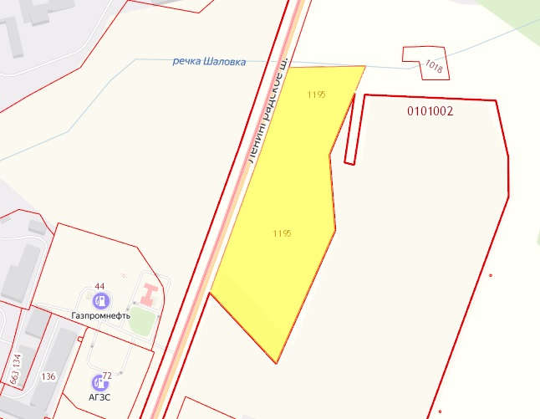
ИНВЕСТИЦИОННЫЕ ПЛОЩАДКИ
Инвестиционная площадка № 1 «Земельный участок г. Луга, Ленинградское шоссе»
Местоположение: Ленинградская область, Лужский район, город Луга, Ленинградское шоссе.
Кадастровый номер: 47:29:0352001:1195.
Общая площадь: 5 га.
Форма собственности: муниципальная.
Категория земель: земли промышленности, энергетики, транспорта, связи, радиовещания, телевидения, информатики, земли для
обеспечения космической деятельности, земли обороны, безопасности и земли иного специального назначения.
Электроснабжение: возможно подключение.
Газоснабжение: возможно подключение.
Теплоснабжение: возможно подключение.
Водоснабжение: возможно подключение.

Slide 17
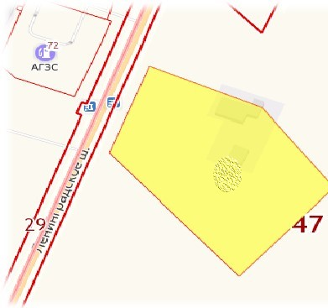
ИНВЕСТИЦИОННЫЕ ПЛОЩАДКИ
Инвестиционная площадка № 2 «Земельный участок г. Луга, Ленинградское шоссе, 21»
Местоположение: Ленинградская область, Лужский район, город Луга, Ленинградское шоссе.
Общая площадь: 4 га.
Форма собственности: муниципальная.
Категория земель: земли поселений (земли населенных пунктов).
Электроснабжение: возможно подключение.
Газоснабжение: возможно подключение.
Теплоснабжение: возможно подключение.
Водоснабжение: возможно подключение.

Slide 18
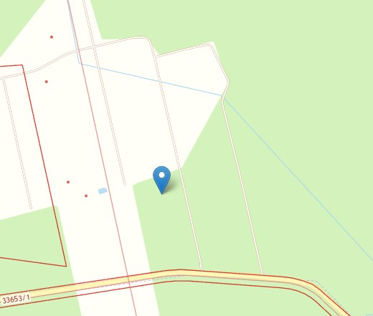
ИНВЕСТИЦИОННЫЕ ПЛОЩАДКИ
Инвестиционная площадка № 3 «Земельный участок Пехенец 1»
Местоположение: Ленинградская область, Лужский район, Мшинское сельское поселение, южнее пос. Мшинская, к западу от автомобильной дороги Санкт-Петербург – Псков – Пустошка – Невель – граница с Республикой Беларусь у дороги на деревню Пехенец.
Общая площадь: 10 га.
Форма собственности: муниципальная.
Категория земель: земли поселений (земли населенных пунктов).
Электроснабжение: возможно подключение.
Газоснабжение: возможно подключение.
Теплоснабжение: возможно подключение.
Водоснабжение: возможно подключение.
Полный перечень инвестиционных площадок http://www.luga.ru/investors/investplo

Slide 19
КОНТАКТНАЯ ИНФОРМАЦИЯ
Администрация Лужского муниципального района Ленинградской области
188230, Ленинградская обл., г. Луга, пр. Кирова, д. 73,
Тел.: 8 (81372) 2-23-06, факс: 8(81372) 2-21-59,
e-mail: admin@adm.luga.ru , admluga@yandex.ru
www.luga.ru
Комитет по управлению муниципальным имуществом администрации
Лужского муниципального района Ленинградской области
188230, Ленинградская область, г. Луга, пр. Кирова, д. 73, каб. 102, 105,
Тел.: 8 (81372) 2-37-75 ,
e-mail: kumiluga@yandex.ru
Комитет экономического развития и инвестиционной деятельности
администрации Лужского муниципального района Ленинградской области
188230, Ленинградская область, г. Луга, пр. Кирова, д. 73, каб. 47, каб. 39
Тел.: 8 (81372) 2-86-06, тел. 8 (81372) 2-29-08, т./ф. 8 (81372) 2-29-08,
e-mail: ekonluga@yandex.ru
Муниципальный Фонд поддержки развития экономики и предпринимательства
Лужского района «Социально-деловой Центр»
Адрес: 188230, Ленинградская область, г. Луга, пр. Кирова, 73, 1 этаж
Тел: +7(952) 379-77-10
E-mail: sdc@sdc.luga.ru
ГКУ «Агентство экономического развития Ленинградской области»
195112, Санкт-Петербург, Малоохтинский пр., д. 64, лит. Б, оф. 402,
Тел. 8(812) 644-01-23,
www.lenoblinvest.ru

